Slide 1
Cruzamientos en Sistemas de Doble Propósito
Dr. Jorge Camacho Sandoval

Slide 2
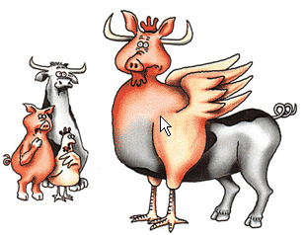
¿Por qué utilizar cruzamientos?

Slide 3
Objetivos del cruzamiento
Heterosis o Vigor Híbrido
Complementariedad
Heterosis:
Ventaja en producción promedio de los animales cruzados con relación a la media de las razas parentales.
Complementariedad:
Reunir en el animal cruzado características destacadas y complementarias de las razas participantes.

Slide 4
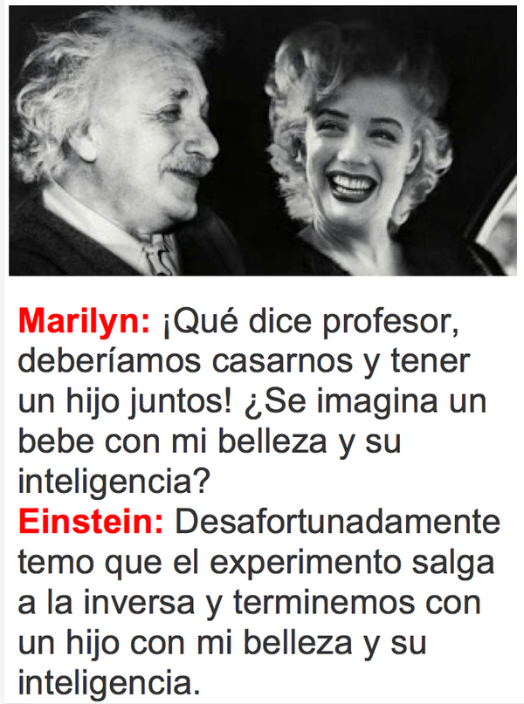
¡Pero cuidado en como se hace el cruzamiento!

Slide 5
¿Qué alternativas de cruzamiento hay?
No todas las características de interés responden igual en los cruzamientos.
Los grupos raciales responden de diferente manera a los cruzamientos.
Los grupos raciales responden de diferente manera al cruzamiento si se usan como hembras o como machos.

Slide 6
¿Qué alternativas de cruzamiento hay?
La respuesta de los cruzamientos también depende de las condiciones ambientales, particularmente de la alimentación y la sanidad.
La respuesta de los cruzamientos no es independiente del valor genético de los animales, se requiere evaluación genética de las características de interés (Efecto «toro»)
Por todo lo anterior, no hay recetas de aplicación general.

Slide 7
Promedios por grupo racial del padre de los terneros para características de nacimiento y destete
Fuente:http://www.ansi.okstate.edu/breeds/research/marccomp.pdf

Slide 8
Promedios por grupo racial de novillos para características de crecimiento y canal
Fuente:http://www.ansi.okstate.edu/breeds/research/marccomp.pdf

Slide 9
Note que:
Existe un número importante de razas orientadas a la producción de carne y de leche.
El comportamiento de las razas es muy variable y depende de la característica considerada.
No hay raza “perfecta”, con el mejor desempeño para todas las variables de interés

Slide 10
Note que:
El desempeño de las razas depende del ambiente de producción y de las características de la demanda.
La elección de una raza también depende de aspectos de costo y disponibilidad.
La ganadería bovina en CR está basada en animales de origen cebuíno

Slide 11
“Reemplazar una raza por otra, en la mayoría de los casos, no tiene mucho sentido. Hay que trabajar mejor con la raza que el ganadero tiene. Ahí estará el éxito…”
Dieter Plasse

Slide 12
Primeras conclusiones
Se debe mejorar la población existente
Se deben mejorar las características que afecten más la rentabilidad y la calidad
Se debe pensar en términos de mediano y largo plazo, teniendo en cuenta características como reproducción y longevidad, entre otras (además de leche y peso)

Slide 13
Vigor Híbrido o Heterosis: conceptos básicos
Es mayor cuanto mayor es la diferencia genética de las razas.
Es mayor en características de baja heredabilidad.
Es máxima en el primer cruce (F1).
Disminuye con el retrocruce y el encaste.
Desarrollar sistemas de cruzamiento que reduzcan la pérdida de heterosis después del F1

Slide 14
Crecimiento postdestete en cruces – Australia
http://www.animalethics.org.au/reader/beefbreeding/a2334.htm
Puros
$$\overline{X}=93$$
F1
$\overline{X}=$175
Retro
¾
$\overline{X}=$120.5
$\overline{X}=$106

Slide 15
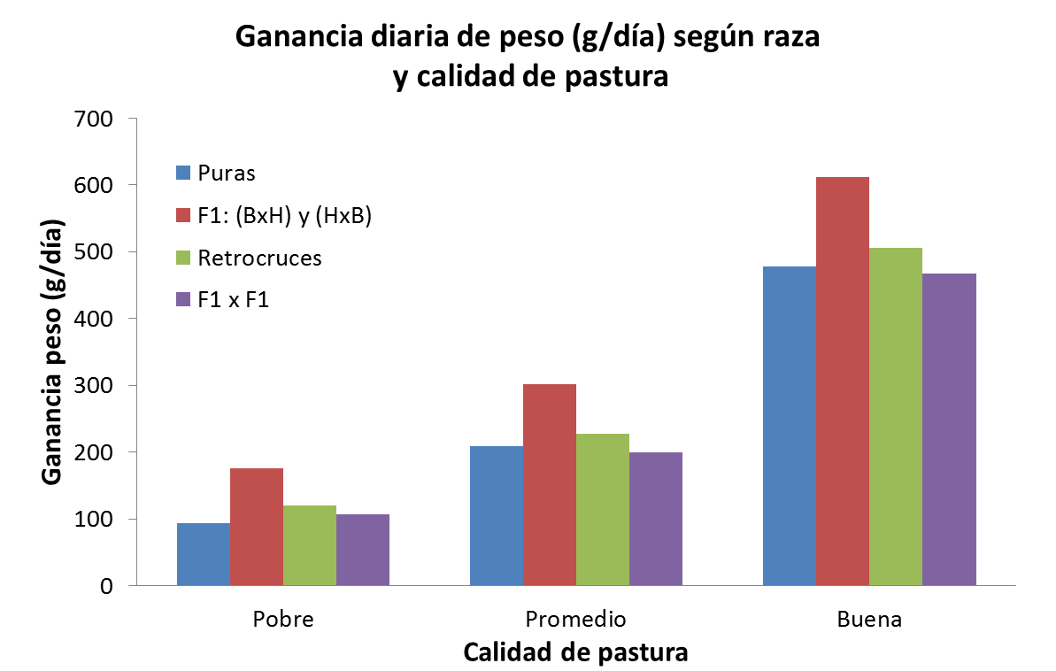

Slide 16
Producción relativa (%) de leche + carne
Referencia: Cebú de bajo nivel de manejo (100%)
Mejor niveles “medios” de componente europeo (≈F1)
Efecto del nivel de manejo

Slide 17
Otro ejemplo
Importante considerar “todas” las características
Lo que se gana con una, se puede perder con otra

Slide 18
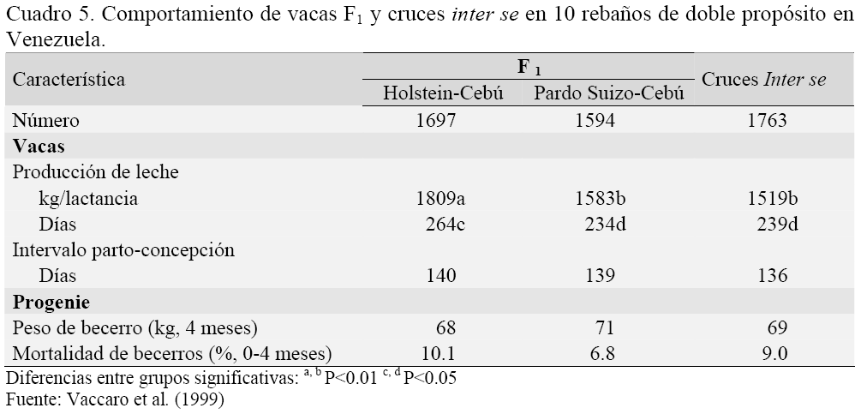
¿Cuáles F1?: Efectos raciales

Slide 19
Resumen
El uso de razas europeas puras para producción de leche en el trópico generalmente no es recomendable.
Vacas cruzadas Bos taurus x Bos indicus con un grado intermedio de herencia europea tienen mejor desempeño
Dentro de este grupo, las vacas F1 pueden destacarse

Slide 20
Algunos resultados de cruces en CR
(Razas lecheras X B. indicus)

Slide 21
Fuente: B. Vargas

Slide 22
Fuente: B. Vargas

Slide 23
Fuente: B. Vargas

Slide 24
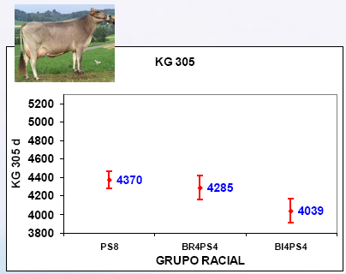
Fuente: B. Vargas

Slide 25
Cruzamientos entre razas lecheras
(B. Vargas – Costa Rica)
Observe:
Diferencias entre cruces Holstein x Jersey versus Holstein x Pardo Suizo.
Diferencias entre distintos porcentajes en la composición racial

Slide 26
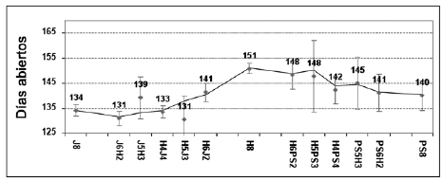
Cruces de Holstein x Jersey menos días abiertos que cruces Holstein x Pardo Suizo

Slide 27
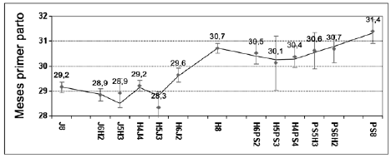
Cruces de Holstein x Jersey menor edad a primer parto que cruces Holstein x Pardo Suizo

Slide 28
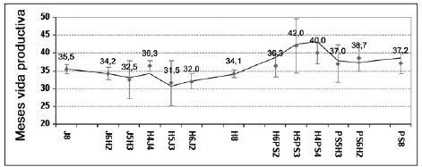
Cruces de Holstein x Jersey menor vida útil que cruces Holstein x Pardo Suizo

Slide 29
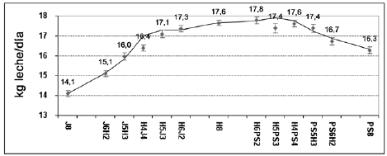
Cruces de Holstein x Jersey menor producción de leche por día que cruces Holstein x Pardo Suizo

Slide 30
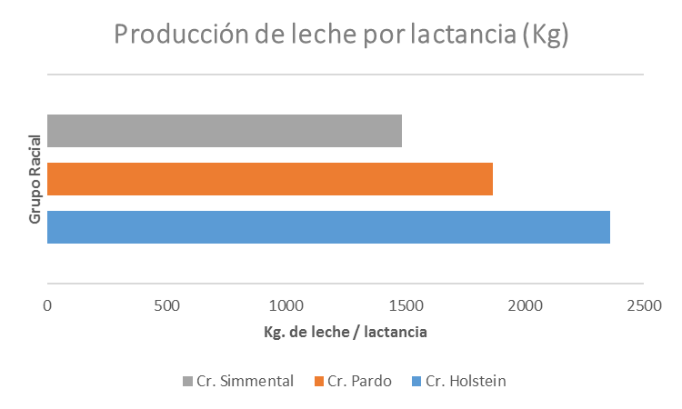
Fuente: Román-Ponce 2013

Slide 31
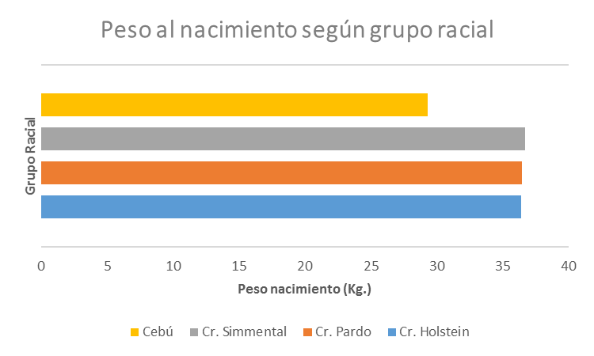
Fuente: Román-Ponce 2013

Slide 32
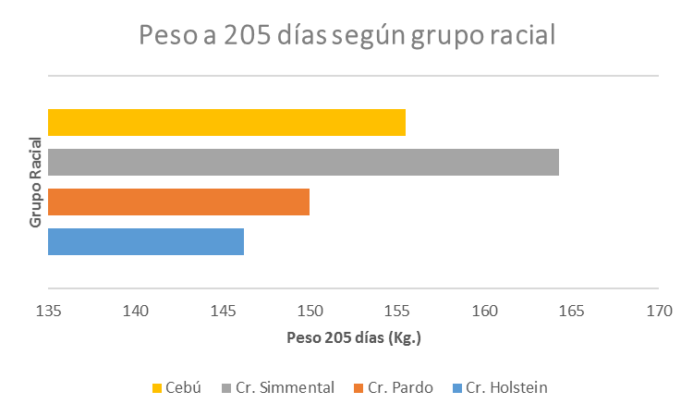
Fuente: Román-Ponce 2013

Slide 33
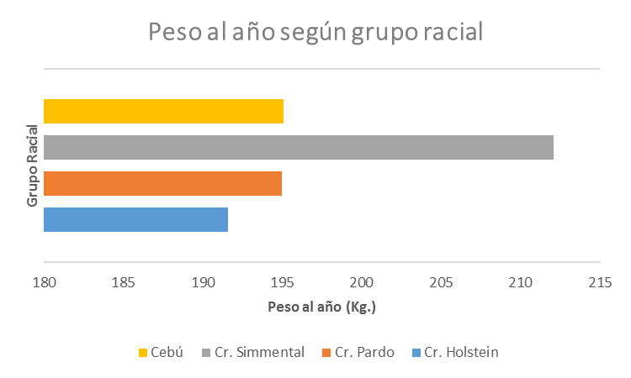
Fuente: Román-Ponce 2013

Slide 34
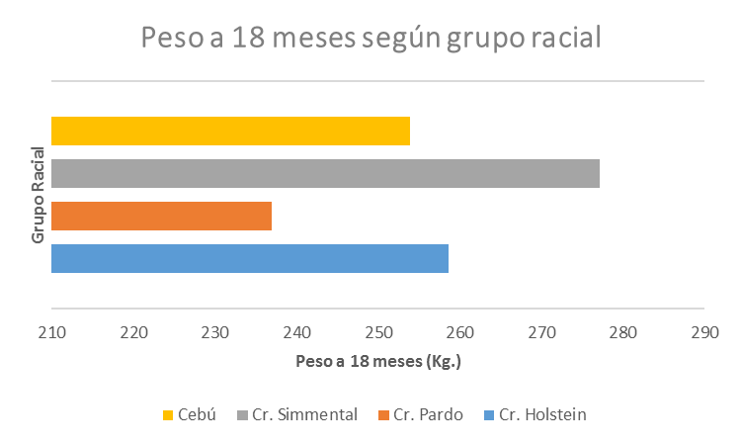
Fuente: Román-Ponce 2013

Slide 35
Los primeros cruzamientos, F1, tienden a ser más productivos en muchas características
Eso se debe a que en ese cruce se obtiene el máximo vigor híbrido
Al cruzar los animales F1, se pierde vigor híbrido
¿Qué hacer para reducir la pérdida de vigor híbrido después del F1?

Slide 36
Sistemas de cruzamiento para reducir la pérdida de heterosis después del F1
Sistemas discontinuos de cruzamiento
Cruzamientos terminales de líneas especializadas
Producción de F1
Sistemas continuos de cruzamiento
Absorción o encaste
Cruzamientos rotacionales
Desarrollo de razas compuestas o sintéticas

Slide 37
Sistemas discontinuos de cruzamiento
Técnica utilizada en porcinos:
Selección de líneas especializadas maternas y paternas.
Cruzamiento de líneas maternas para obtener vigor hibrido materno.
Cruzamiento terminal con líneas paternas, machos y hembras a mercado.

Slide 38
Sistemas discontinuos de cruzamiento
Ventajas y Desventajas:
Producen más heterosis que los continuos
No generan hembras de remplazo
Las hembras deben producirse en otro rebaño o comprarse externamente
Poco práctico en fincas pequeñas no asociadas

Slide 39
Producción de F1
A la vista de los resultados, una estrategia sería producir animales F1 y aprovechar la máxima heterosis potencial.
Se requieren buenas condiciones alimentarias y sanitarias.
No generan sus propias hembras de remplazo, deben adquirirse externamente.
No se aprovecha la vigor híbrido materno

Slide 40
Siguientes conclusiones
Los animales ¾ o más de razas europea no se adaptan fácilmente a condiciones tropicales
Lo que se gana en unas características se puede diluir por el efecto en otras características: efecto positivo en crecimiento versus efecto negativo en mortalidad, por ejemplo.
Cruces con distinta composición racial ($5/8$ B. taurus $3/8$ B. indicus) son más complejos de obtener.

Slide 41
Siguientes conclusiones
Las evaluaciones de los cruzamientos debe considerar todas las fases del sistema de producción
La evaluación de cruzamientos es costosa en tiempo y dinero ➔ poco documentado, sobre todo en AL

Slide 42
Sistemas continuos de cruzamiento
Cruces rotacionales de 2, 3, 4 o más razas.
Desarrollo de razas compuestas o sintéticas (Brangus, Simbrah,Beefmaster).
Más razas ➔Más costos y problemas de manejo
Los cruces requieren mantener las razas puras
Mayor variabilidad fenotípica
Se requiere identificar animales genéticamente superiores (como en todos los casos)

Slide 43
Cruzamiento rotacional espacial con toros puros: 2 Razas
Cada generación de hembras es “rotada” para aparearse con toros puros de razas diferentes.
Las hembras hijas de un semental de raza A son siempre apareadas con toros de la raza B y las hijas de un semental de raza B son siempre apareadas con toros de la raza A.

Slide 44
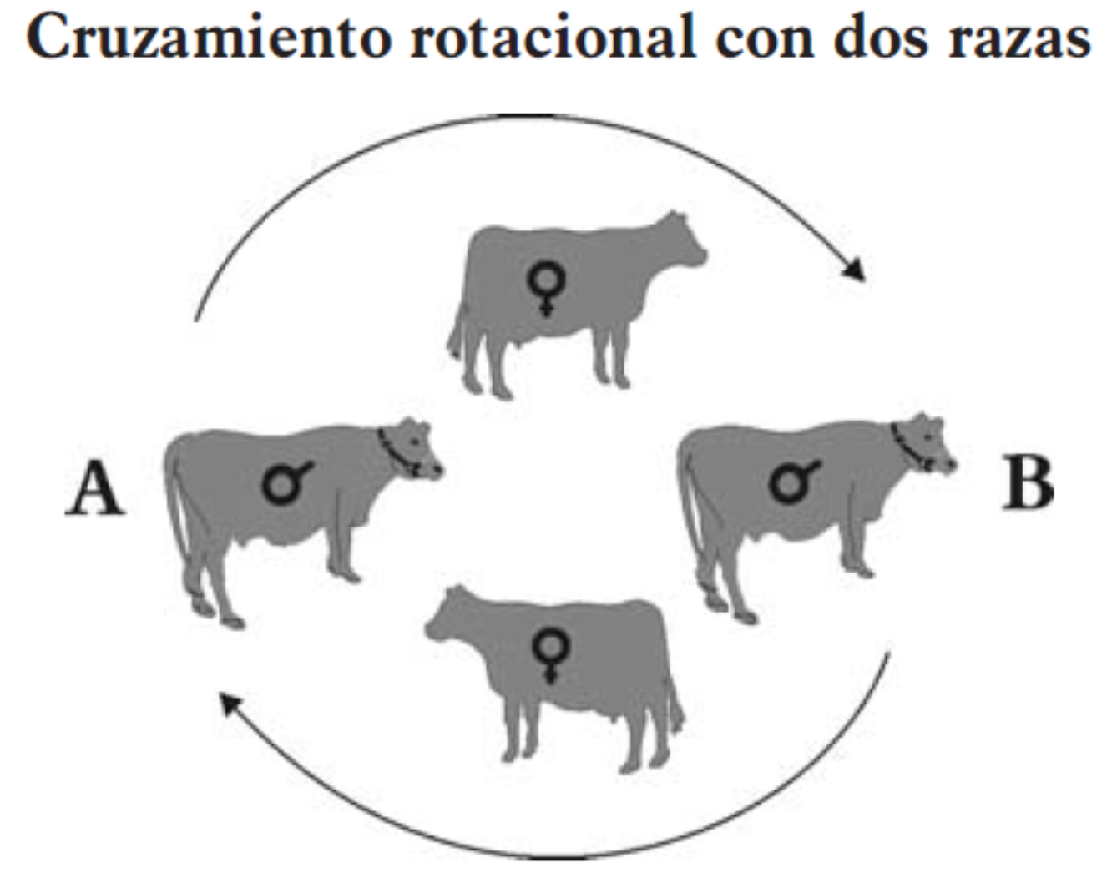

Slide 45
Las dos razas distintas de toros se usan de manera simultánea, separadas en dos áreas o potreros.
El sistema produce sus hembras de reemplazo, las cuales son servidas en otra área de potreros con toros de la otra raza.
Así, las madres nunca estarán en la misma área o potrero con sus hijas durante el servicio.
La composición racial se mueve como un “péndulo”, se estabiliza a niveles intermedios en la composición racial (66%) de la raza del toro

Slide 46
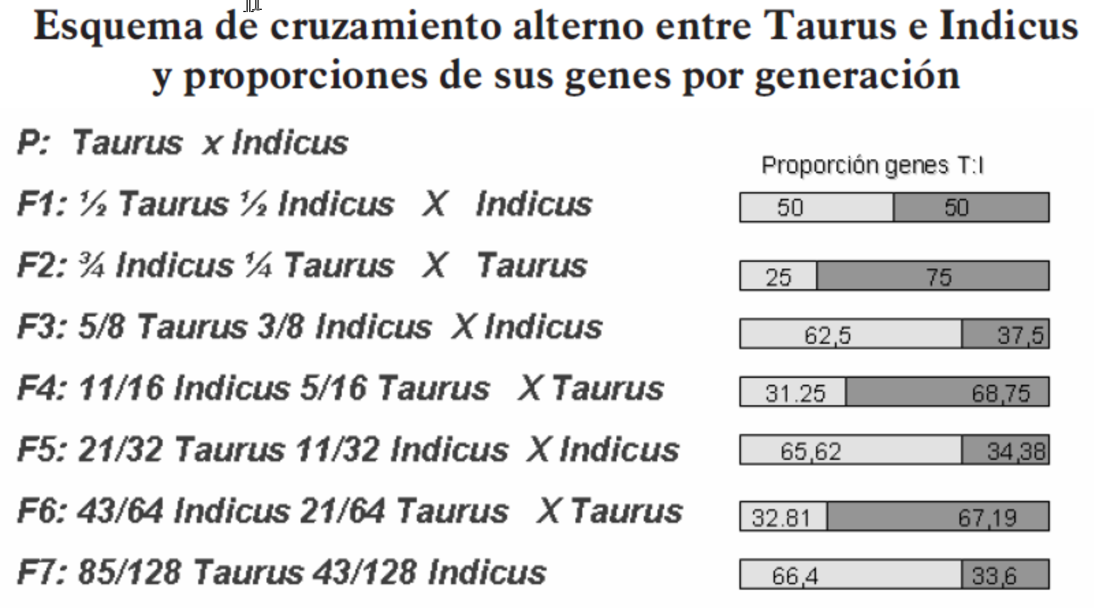

Slide 47
Cruzamiento rotacional espacial con toros puros: 3 Razas
Similar al sistema anterior, se introducen toros de una tercera raza en el esquema de rotación.
A medida que aumenta el número de razas se incrementan las necesidades de potreros, cercas, mano de obra y costos operativos.
Ventaja: se retiene una mayor proporción de vigor híbrido (¿Compensa el costo?)

Slide 48
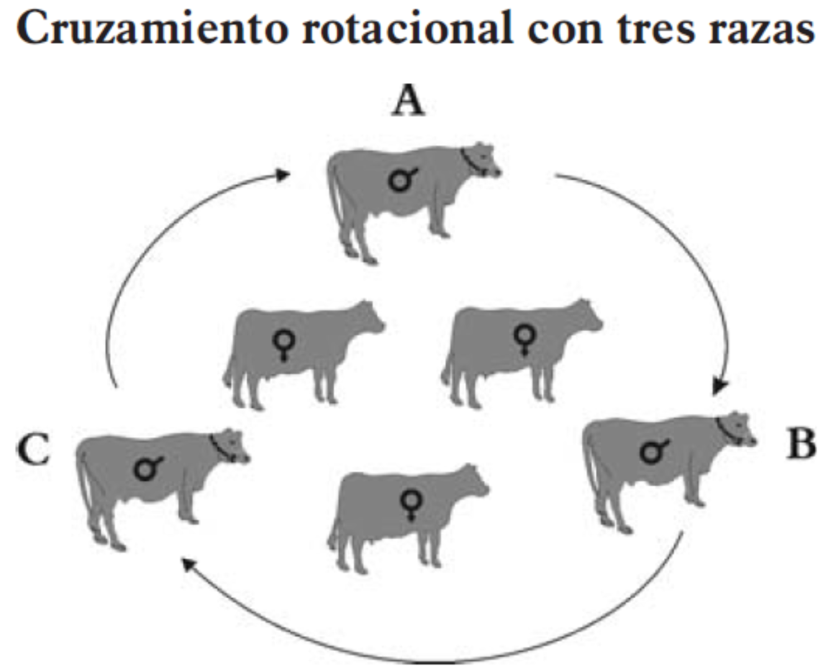

Slide 50
En todos los casos
Se deben seleccionar los mejores reproductores, machos y hembras, en términos genéticos
Es muy importante que tanto machos como hembras estén en las mejores condiciones reproductivas
Realice pruebas andrológicas a los toros (recuerde el programa de CORFOGA y las Cámaras)
Evite aparear animales que son parientes: se produce consanguinidad

Slide 51
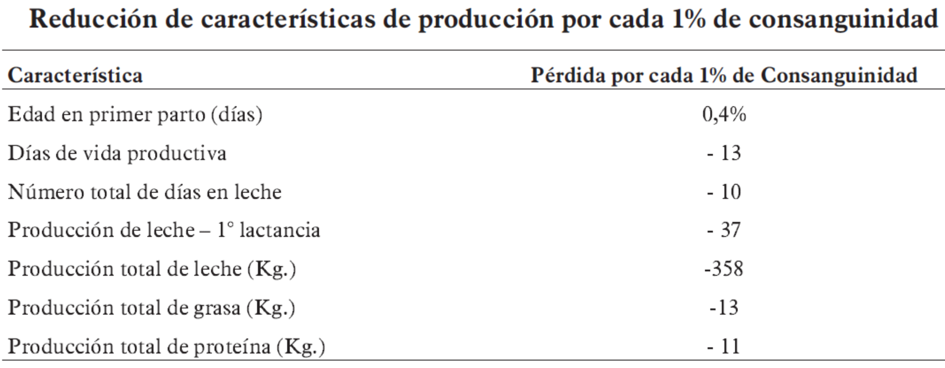
Efectos de la consanguinidad
Valores máximos: 6 a 12%

Slide 52
La pregunta del millón: ¿Cuáles razas cruzar?
Depende:
Disponibilidad de razas
Costo
Qué quiero producir y mejorar
Adonde voy a producir - ambiente

Slide 53
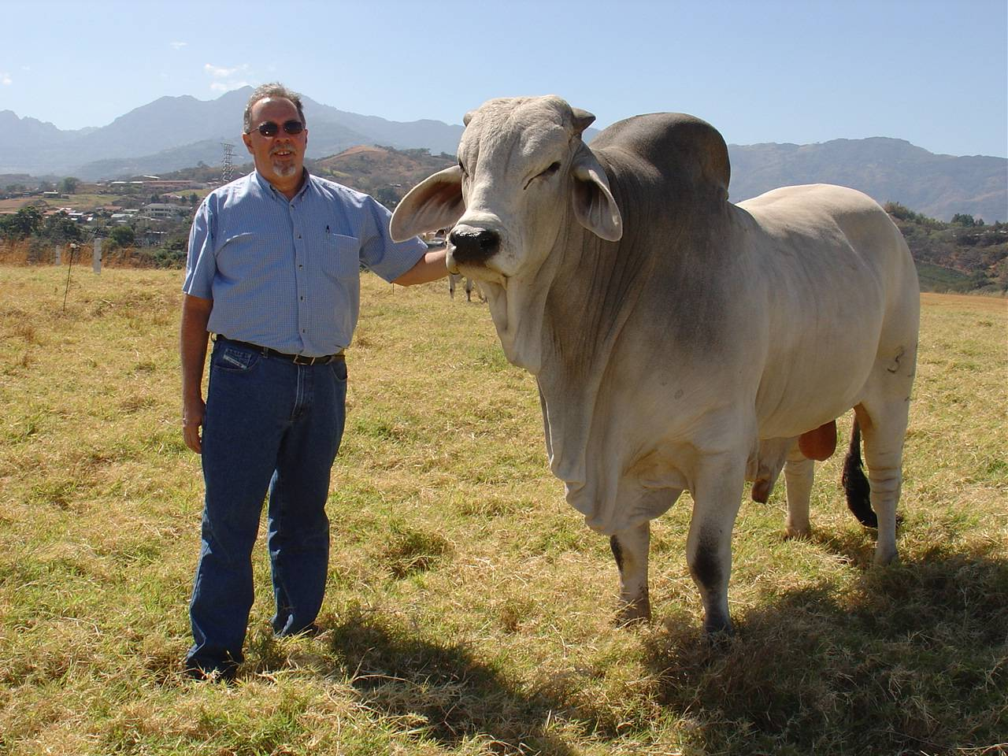

Slide 56
Algunos resultados con cruces rotacionales

Slide 60
Razas compuestas o sintéticas
Se realizan cruces de diversas razas hasta obtener los animales con las características deseadas.
Posteriormente se continua cruzando esos animales entre sí, como si fuera una raza pura.
Se requieren poblaciones grandes, que reduzcan la posible consanguinidad y permitan la selección de reproductores.
Requieren mucho tiempo

Slide 61
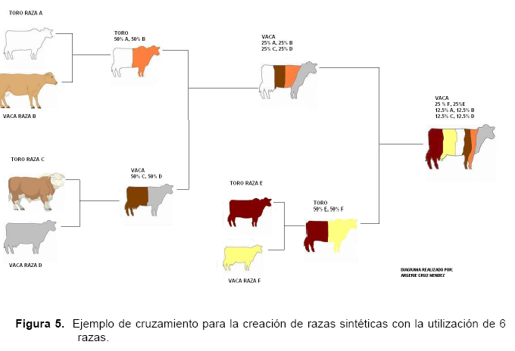

Slide 62
Uso de toros de distintos grupos raciales en cruzamientos comerciales
Efecto de toros de distintos grupos raciales sobre características de novillos F1, hijos de madres con encaste europeo en condiciones subtropicales
Reúne datos de varios estudios
Resultados se presentan como diferencias

Slide 63
Estudios | Raza | Gestación | %PSA | PN (Kg) | PD (Kg)
7 | Brahman - Brangus | 5** | - 4** | 5** | 9**
4 | Brahman - Beefmaster |  | -9* | 3** | 12**
6 | Brahman – S Gertrudis | 6** | -4 | -1 | 0
2 | Brahman - Simbrah |  |  | 1 | -4
1 | Brahman - Gyr | 2 | -3 | 4** | 16**
1 | Brahman - Indubrasil | 1 | 13** | - 2* | 9*
2 | Brahman - Nellore | - 2* | 0 | 0 | 1
2 | Brahman - Sahiwal | - 3** | -2 | 2* | 13**
3 | Brahman - Senepol |  |  | 3* | 18**
Fuente: Thrift, F. A. 1997. J Animal Science 75: 2597

Slide 64
Estudios | Raza | GDP (Kg) | Peso Pie(Kg) | P Canal (Kg)
4 | Brahman - Brangus | 0.04* | 20* | 7
2 | Brahman - Beefmaster | 0.1 | 36* | 0.7
1 | Brahman - Sta Gertrudis | - 0.06 | - 5 | - 8
1 | Brahman - Gyr | 0.13 | 28* | 12
1 | Brahman - Indubrasil | 0 | 8 | 13
2 | Brahman - Nellore | 0.06* | 11* | 1
1 | Brahman - Red Brahman | 0.03 | -11 | -7
3 | Brahman - Sahiwal | 0.09 | 33* | 21*
2 | Brahman - Senepol | 0 | -4 | 2
Fuente: Franke, D. E. 1997. J Animal Science 75: 2604

Slide 65
Estudios | Raza | AOL (cm2) | G. Dorsal (mm) | Marmo leo | FCWB (kg)
4 | Brahman - Brangus | 2.1 | 1* | - 15* | 0.5
2 | Brahman - Beefmaster | 0.1 | 0 | 7
1 | Brahman - Sta Gertrudis | 4.5 | -1 | -56
1 | Brahman - Gyr | 3 | -1 | -2
1 | Brahman - Indubrasil | -2 | 2 | 4
2 | Brahman - Nellore | -0.7 | 0 | - 17*
3 | Brahman - Sahiwal | 2* | 0 | -8 | -0.1
2 | Brahman - Senepol | 0.5 | 0 | -27
Fuente: Franke, D. E. 1997. J Animal Science 75: 2604

Slide 66
Note
El uso de toros Brahman sobre hembras Cebú x Europeo parece ser ventajoso para algunas características sobre toros europeos o con encaste europeo
En varias de las características consideradas no hay diferencias notables entre el uso de toros Brahman y toros Nelore

Slide 67
¿Hay heterosis en cruzamientos entre razas B. indicus?

Slide 68
Comportamiento de cruces entre razas Bos indicus
J. Arango et. al., 1999
(): porcentaje respecto a Brahman (100)

Slide 69
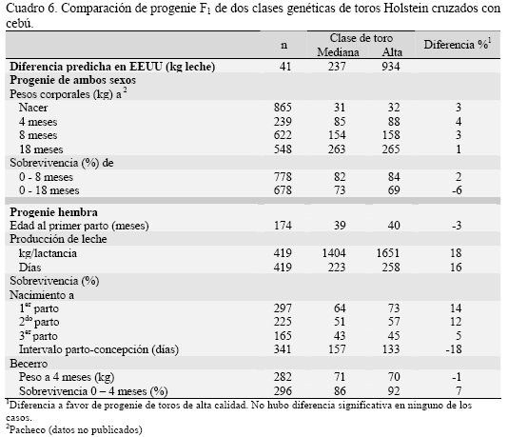

Slide 71
Superioridad de cruces F1 entre Criollos y Bos indicus en 32 experimentos en 6 países de América Latina
Característica | Nº investigaciones | % superioridad de F1 sobre Cebú
 |  | Promedio | Mínimo | Máximo
Peso nacimiento | 32 | 4 | -8 | 16
Peso destete | 29 | 9 | -1 | 24
Peso 18 meses | 24 | 12 | -2 | 26
Peso acabado | 16 | 10 | 5 | 22
Peso canal | 11 | 13 | 7 | 30
Mortalidad destete | 3 | -38
Mortalidad 18 meses | 3 | -17
Fuente: D. Plasse.

Slide 72
Resultados muy variables
Diferencias en el potencial genético de vacas y toros en los distintos experimentos
Diferencias en las condiciones ambientales entre experimentos, especialmente alimenticias y sanitarias
Interacciones genotipo – ambiente
No se aprovecha la heterosis materna
En general, los F1 parecen ventajosos

Slide 73
Sistemas discontinuos de cruzamiento
Uso de hembras F1
Una alternativa es usar las hembras F1 y aparearlas con machos B. taurus o B indicus para obtener animales ¾ B. taurus y ¼ B indicus o ¼ B. taurus y ¾ B indicus.
Vacas F1 obtenidas con toros Criollo, Charolais o P. Suizo y vacas Brahman se aparearon con toros de las razas parentales (3 experimentos en Venezuela)

Slide 74
Uso de hembras F1: algunos resultados
% preñez de las F1 fue 6% inferior al grupo testigo Brahman.
Mortalidad, en comparación con testigo,
Grupo | %
¾ Charolais | 72
¾ Pardo Suizo | 90
¾ B. indicus | - 18

Slide 75
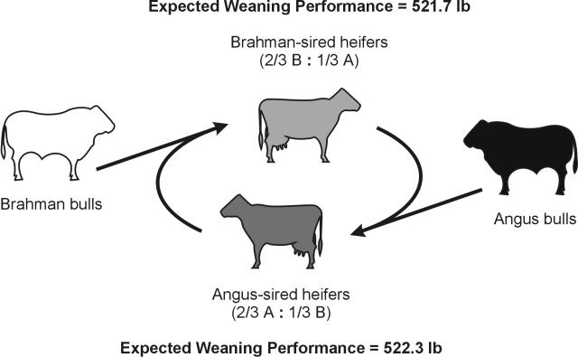
Dos Razas
Hembras cruzadas
Toros B. Indicus
Toros B. Taurus
Hembras cruzadas

Slide 76
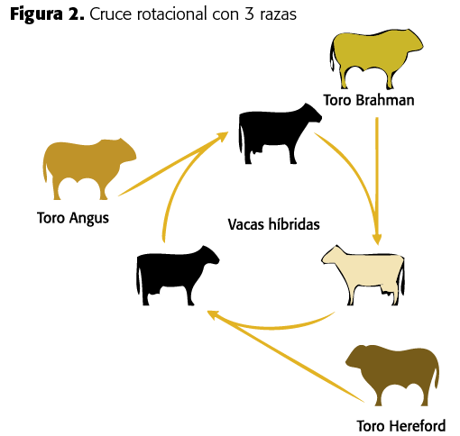
Toro raza C
Toro raza B

